Slide 1
УПРАВЛЕНИЕ АНИМАЦИЕЙ
И
ПУБЛИКАЦИЯ КЛИПОВ В WEB

Slide 2
Функции управления фильмом
Для программирования действий в кадре выбирается ключевой кадр, затем на панели действий и вводится текст сценария.
Остановка/запуск воспроизведения кадров монтажной линейки:
stop()
play()
Перевод в указанный кадр (frame) и остановка либо воспроизведение анимации в этом кадре:
gotoAndStop(frame)
gotoAndPlay(frame)
Функция gotoAndStop(0) вызывает переход в начало анимации и остановку воспроизведения анимации.
Функция gotoAndPlay(0) вызывает переход в начало анимации и воспроизведение анимации с начала.

Slide 3
Встроенные свойства объектов типа
Фрагмент ролика
Программная анимация требует записи сценария на языке ActionScript 3.0 и применяется только для символов типа Фрагмент ролика.
В программной анимации можно использовать, например, следующие встроенные свойства объектов:
x, y – координаты объекта (в пикселях),
width – ширина (в пикселях),
height – высота (в пикселях),
rotation – угол поворота в градусах,
alpha – прозрачность (от 0 до 1),
visible – видимость (true/false) и др.

Slide 4
Обработка событий
Пользовательские события от мыши:
CLICK
MOUSE_OVER
MOUSE_WHEEL
Пользовательские события от клавиатуры:
KEY_DOWN
KEY_UP
Системное событие генерации кадра фильма:
ENTER_FRAME
Чтобы обработать событие, необходимо добавить прослушиватель события – метод addEventListener() к объекту и указать функцию для указанного в методе события.

Slide 5
Примеры обработки событий ActionScript
Запуск воспроизведения автоматической анимации:
but1.addEventListener(MouseEvent.CLICK, f1);
function f1(event:MouseEvent):void
{play(); }
Управление свойствами объекта при нажатии клавишу S (увеличение ширины объекта):
stage.addEventListener(KeyboardEvent.KEY_DOWN, keyD);
function keyD (e:KeyboardEvent):void
{if (e.keyCode == Keyboard.S) {mc1.width+= 5;}}
Использование «невидимых» кнопок – Ручка

Slide 6
Управление автоматической анимацией на языке ActionScript 3.0
//остановка воспроизведения в начальном кадре анимации
stop();
//запуск воспроизведения анимации щелчком мыши по кнопке but1
but1.addEventListener(MouseEvent.CLICK, f1);
function f1(event:MouseEvent):void
{play(); }
//остановка воспроизведения щелчком мыши по кнопке but2
but2.addEventListener(MouseEvent.CLICK, f2);
function f2(event:MouseEvent):void
{stop(); }
//переход в начало анимации щелчком мыши по кнопке but3
but3.addEventListener(MouseEvent.CLICK, f3);
function f3(event:MouseEvent):void
{gotoAndStop(0); }

Slide 7
Публикация клипов с программной анимацией на языке ActionScript 3.0
Разработанный в Animate клип с программной анимацией на языке ActionScript 3.0 возможно воспроизвести вне среды редактора можно только как самостоятельное приложение, сохраненное в exe-файл.
Для публикации клипа в конечный exe-файл необходимо выполнить команду в редакторе «Файл/Параметры публикации…», в открывшемся окне выбрать режим публикации «Проектор Win» и нажать кнопку «Опубликовать». После этого будет создан exe-файл независимого приложения, в который включается Flash Player и который будет выполнять все созданные программные анимации на языке ActionScript 3.0, а также полностью воспроизводить все использованные в клипе возможности редактора Animate, в частности, все типы синхронизации звука.
Для размещения клипа на Web-странице необходимо использовать для его разработки в Animate формат HTML5 Canvas.

Slide 8
HTML5 Canvas
Редактор Animate позволяет создавать документы в формате HTML5 Canvas с графикой и анимацией, в котором обеспечивается встроенная поддержка интерактивного содержимого с временной шкалой, рабочей средой и всеми инструментами Animate для создания содержимого с последующим выводом его в HTML5.
Элемент Canvas в HTML5 предоставляет API-интерфейс, который обеспечивает возможность динамического создания и визуализации графики, диаграмм, изображений и анимации.
Canvas API дополняет преимущества платформы HTML5 функциями отрисовки двумерной графики для визуализации растровых изображений на Web-странице.
Объекты, отрисованные с помощью Canvas, не являются частью DOM-модели Web-страницы и размер полученных на странице рисунков нельзя изменить.
С другой стороны, элементы Canvas могут быть расширены с помощью JavaScript, чтобы придать им интерактивность.

Slide 9
Формат HTML5 Canvas в Animate
Формат HTML5 используется для публикации разработанных анимационных роликов напрямую на Web-страницах без привлечения Flash-плеера. При этом управление анимацией должно выполняться на языке JavaScript.
При выборе формата документа HTML5 Canvas можно создавать содержимое Web-страницы в HTML5-разметке напрямую в редакторе Animate с помощью предоставляемых им инструментов.
Animate публикует данные в формат HTML5, пользуясь API-интерфейсом Canvas, преобразуя объекты, созданные в рабочей области, в их точные аналоги в элементе Canvas на Web-странице.
Animate для приложений разработанных в формате HTML5 Canvas поддерживает только те возможности, которые предоставляются элементом Canvas в HTML5. При этом некоторые важные функции и инструменты не поддерживаются и отключены, например, синхронизация звука и анимации, 3D-преобразования, пунктирные линии и т. п.

Slide 10
Добавление интерактивности в документ HTML5 Canvas
Animate публикует содержимое HTML5 с использованием библиотек CreateJS — набора модульных библиотек, которые позволяют использовать интерактивное содержимое на базе веб-технологий: EaselJS, TweenJS, SoundJS и PreloadJS. CreateJS преобразует содержимое, созданное в рабочей области Animate , в HTML5 с использованием библиотек для получения файлов вывода в формате HTML и JavaScript.
Код JavaScript можно добавлять в отдельные объекты на рабочей области прямо в Animate и просматривать их в процессе разработки.

Slide 11
Публикация приложения в формате HTML5 Canvas
При публикации мультимедийного анимационного приложения в формате HTML5 Canvas автоматически создаются файлы и папки:
файл *.html – содержит определения для всех фигур, объектов и изображений в элементе Canvas; ссылку на библиотеку: createjs-2015.11.26.min.js; вызывает пространство имен CreateJS для преобразования Animate в HTML5 и файл JavaScript, содержащий интерактивные элементы.
файл *.js – содержит определения и код для всех интерактивных элементов анимации, а также в нем определяются коды для всех типов анимации движения.
папка sounds с файлами используемых звуков.
папка images с файлами используемых изображений.
По умолчанию эти файлы и папки копируются в ту же папку, что и файл *.fla исходного документа Animate.

Slide 12
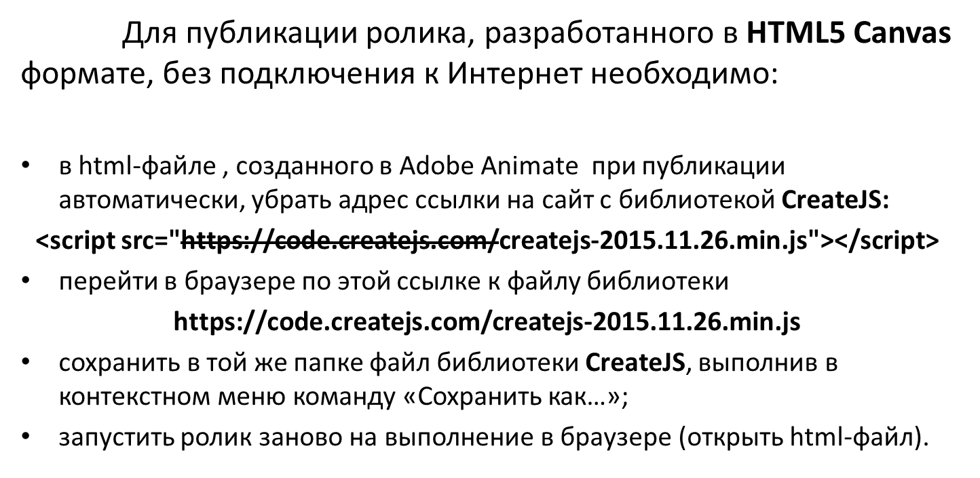
Публикация в формате HTML5 Canvas без подключения к Интернет

Slide 13
Перенос существующего содержимого в HTML5 Canvas
Чтобы автоматически импортировать существующее содержимое формата ActionScript 3.0 в новый документ HTML5 Canvas необходимо выполнить команду головного меню «Команды/Преобразовать в другой формат документа/HTML5 Canvas»,
После такого переноса в другой тип документа HTML5 Canvas некоторые функции Animate перестанут поддерживаться. Это происходит потому, что такие функции Animate не имеют своих аналогов в API-интерфейсе Canvas и поэтому не могут использоваться в документе типа HTML5 Canvas.
При преобразовании документа Animate в формат HTML5 Canvas весь программный код на ActionScript будет закомментирован и его необходимо преобразовать к конструкциям, принятым в языке JavaScript.

Slide 14
Управление анимацией на JavaScript
При управлении анимацией на языке JavaScript необходимо изменить его код по сравнению с кодом на ActionScript 3.0:
1. Перед встроенными функциями: play(), stop(), addEventListener() и объектами вне функций дописать this.
2. Основные используемые события:
“tick” – наступление нового кадра,
“click” – щелчок мышью,
“keydown” – нажатие на клавишу клавиатуры.
3. Название события для щелчка мышью для вызова функции в addEventListener() преобразовать в "click”, к обрабатываемой функции указать ее привязку .bind(this), а для аргумента выполняемой функции задать (args).
Например, запуск автоматической анимации щелчком по кнопке:
this.but1.addEventListener("click",f1.bind(this));
function f1(args) {this.play();}

Slide 15
Управление автоматической анимацией на языке JavaScript кнопками
//остановка воспроизведения в начальном кадре
this.stop();
//запуск воспроизведения анимации щелчком мыши по кнопке but1
this.but1.addEventListener("click",f1.bind(this));
function f1(args){this.play();}
//остановка воспроизведения щелчком мыши по кнопке but2
this.but2.addEventListener("click",f2.bind(this));
function f2(args){this.stop();}
//переход во второй кадр анимации щелчком мыши по кнопке but3
this.but3.addEventListener("click",f3.bind(this));
function f3(args){this.gotoAndStop(1);}

